Slide 2
OBJETIVOS DO CONACI
CONACI EM NÚMEROS
PLANO ESTRATÉGICO
PRINCIPAIS AÇÕES: Agenda Política, Agenda Técnica e Agenda Operacional

Slide 3
OBJETIVOS DO CONACI
PLANEJAMENTO ESTRATÉGICO
Fortalecer a integração dos Órgãos de SCI
Ampliar as parcerias e aprimoramento da gestão de pessoal
Aprimorar os processos de trabalho do SCI
Fomentar o desenvolvimento institucional dos Órgãos de SCI

Slide 4
Finalidade e Âmbito de Atuação
Fomentar a integração e o desenvolvimento dos órgãos governamentais de controle interno
Objetivo de fortalecer e aprimorar o desempenho das funções do controle
Estrutura e Funcionamento
Órgão colegiado integrado pelos membros filiados
Estados, do Distrito Federal, dos Municípios-sede das capitais e da União
Atuação envolve o intercâmbio de informações, possibilitando ações conjuntas voltadas para o fortalecimento e modernização do CI.
Decisões são tomadas pelo Fórum dos Titulares.

Slide 5
COMPOSIÇÃO DO CONSELHO

Slide 6
O CONACI EM NÚMEROS
MEMBROS FILIADOS | ATÉ 2011 | 2012/2013
ESTADOS / DF | 24 | 26
MUNICÍPIOS | 05 | 11
UNIÃO |  | 01
TOTAL | 29 | 38
(*) Membros Titulares

Slide 7
O CONACI EM NÚMEROS
REUNIÕES TÉCNICAS - RTC |  | PARTICIPANTES (*)
2012 | 2ª – Goiânia GO | 25
 | 3ª – Fortaleza CE | 21
 | 4ª – São Paulo SP | 24
 | 5ª – São Luiz MA | 21
2013 | 6ª – Maceió/AL | 26
 | 7ª - Vitória ES | 28
 | 8ª - Belém PA | 27
 | 9ª – Porto alegre RS | 29
(*) Membros Titulares

Slide 8
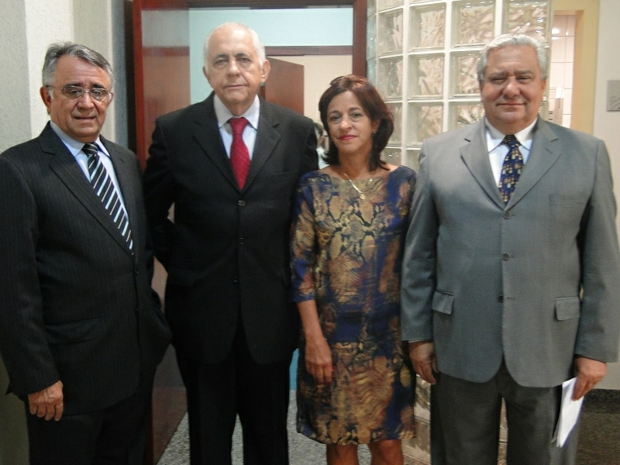
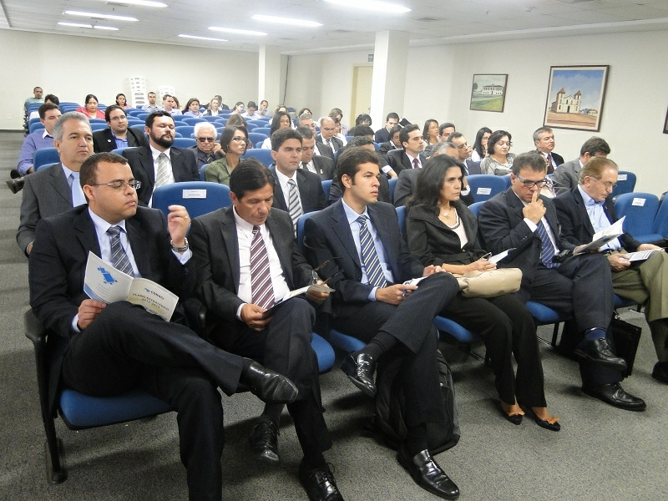
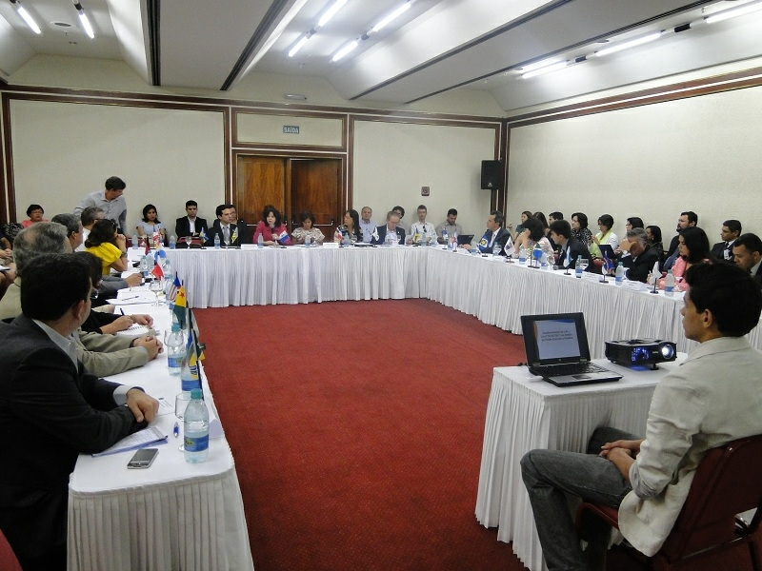
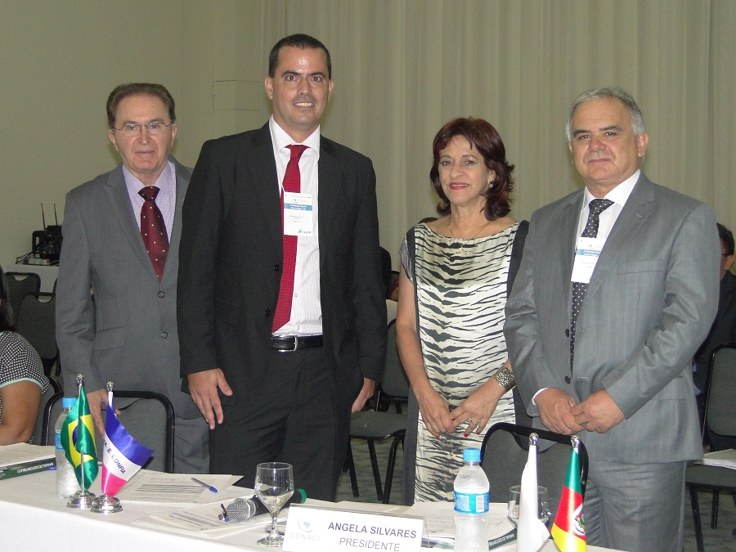
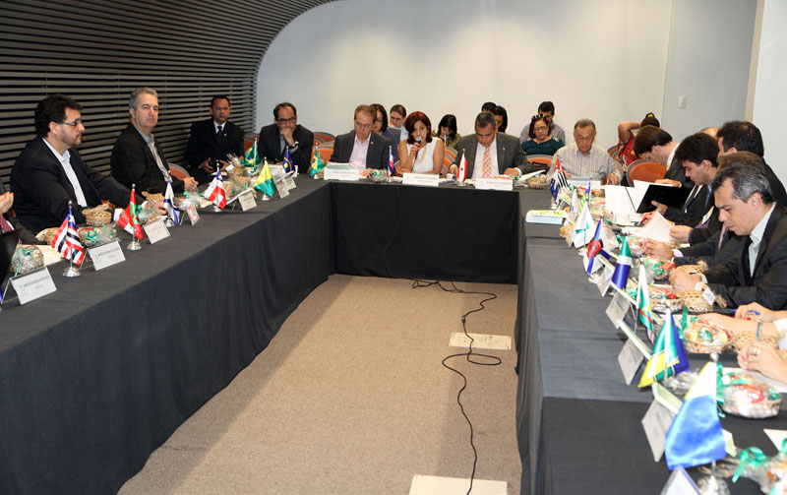
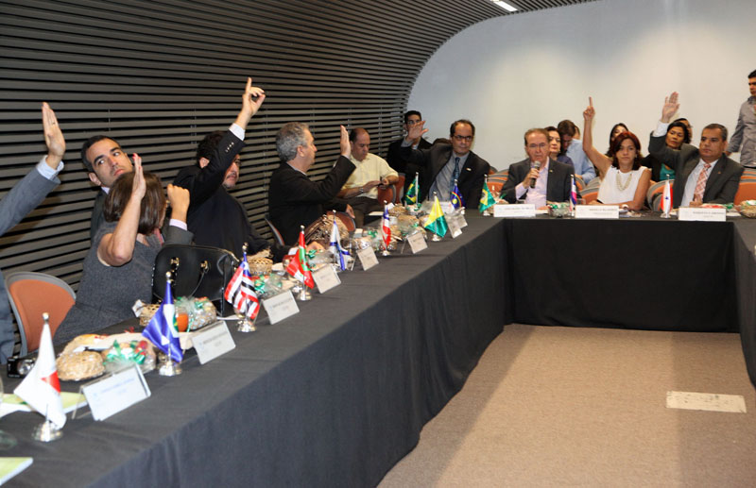
Reuniões Técnicas
2ª RTC/ES
3ª RTC/CE
4ª RTC/SP
5ª RTC/MA
8ª RTC/PA
10ª RTC/RS
9ª RTC/RS
6ª RTC/AL
7ª RTC/ES
Secretárias Executivas

Slide 9
O CONACI EM NÚMEROS
ENCONTROS NACIONAIS |  | PARTICIPANTES
2012 | SÃO PAULO - SP | 500
2013 | BELÉM - PA | 523
TOTAL |  | 1.023

Slide 10
VIII ENCI
VIII ENCI
IX ENCI
IX ENCI
IX ENCI
IX ENCI
VIII ENCI

Slide 11
PLANEJAMENTO ESTRATÉGICO
AGENDA POLÍTICA
AGENDA OPERACIONAL
AGENDA TÉCNICA

Slide 12
ESTRUTURAÇÃO DO PLANEJAMENTO
AGENDA POLÍTICA
Ações voltadas para o fortalecimentos institucional do Conselho
AGENDA TÉCNICA
Ações visando a integração, desenvolvimento, viabilização de parcerias e melhoria dos processos de trabalho e da gestão de pessoas dos órgãos de CI.
AGENDA OPERACIONAL
Ações com o propósito de modernizar e instrumentalizar o Conselho.
TORNAR-SE REFERÊNCIA NACIONAL EM CONTROLE INTERNO

Slide 13
AGENDA POLÍTICA
Principais
Ações

Slide 14
APOIO À TRAMITAÇÃO DA PEC 45/2009
A proposição da PEC 45/2009 é resultado de diversos debates e seminários realizados no âmbito do CONACI e nas Comissões do Senado Federal nos anos de 2008 e 2009.
A proposta fortalece a estruturação do Sistema de Controle Interno, definindo como atividade essencial ao funcionamento da Administração Pública, a ser desempenhada por órgãos de natureza permanente e por servidores organizados em carreira específica, contemplando, em especial as funções de ouvidoria, controladoria, auditoria governamental e correição.
Designação de Relator;
Aprovação do texto na Comissão de Constituição e Justiça – CCJ;
Inclusão na pauta para votação em plenário.

Slide 15
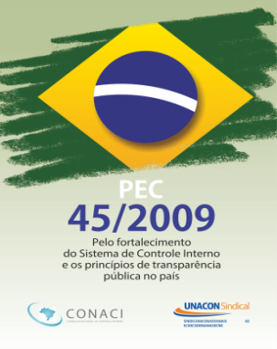
MOBILIZAÇÃO – PEC 45/2009
Elaboração de Nota Técnica sobre a importância da PEC 45;
Envio de correspondências aos Senadores dos buscando apoio;
Encaminhamento da “Carta do Espírito Santo”;
Mobilização por meio das redes sociais;
Atuação intensiva e acompanhamento permanente junto ao Senado, em razão da inserção das Emendas º 03 e 04;
Reuniões com representantes das instituições que apresentaram resistência ao texto original;
Parceria com a UNACON Sindical.

Slide 16
PARTICIPAÇÃO EM EVENTOS NACIONAIS E REGIONAIS

Slide 17
PARTICIPAÇÃO EM EVENTOS NACIONAIS E REGIONAIS
DATA | EVENTO | LOCAL
OUT/2012 | 33º Congresso Brasileiro de Auditoria Interna – CONBRAI Palestra: Controle Interno Proativo – Alinhamento à PEC 45 | Gramado RS
ORGANIZAÇÃO | Instituto dos Auditores Internos do Brasil - IIA Brasil
 | Etapa Nacional da CONSOCIAL Participação como integrante da Comissão Organizadora Nacional - CON | Brasília
ORGANIZAÇÃO | Controladoria Geral da União
Nov/2012 | XXVI Congresso Brasileiro de Direito Administrativo Presidência da Mesa - Conferência com diversos temas e debates com renomados administrativistas | Vitória ES
ORGANIZAÇÃO | Instituto Brasileiro de Direito Administrativo - IBDA
Out/2013 | 5º Seminário Catarinense sobre Transparência Pública e Controle Social Conferência de Abertura - TEMA: Transparência Pública e Cidadania | Florianópolis SC
ORGANIZAÇÃO | Secretaria de Estado da Fazenda – Programa Estadual de Educação Fiscal
Out/2013 | 7º Fórum Brasileiro de Controle Interno e Auditoria da Administração Pública Conferência de Abertura - TEMA: A experiência do Controle Interno Estadual e Municipal | Brasília DF
ORGANIZAÇÃO | Editora Fórum

Slide 18
PARCERIAS INSTITUCIONAIS
Brasil Transparente
União de esforços no incremento da transparência pública e na adoção de medidas de governo aberto.
Entidades da Sociedade Civil Organizada
Canal de articulação institucional com entidades como: Instituto Ethos, Ong Contas Abertas, Transparência Brasil.
Projeto MP Democrático
Apoio à Campanha do MP - “Não aceito corrupção” , por meio da inserção da logomarca do CONACI no material de divulgação.
.

Slide 19
PARCERIAS INSTITUCIONAIS
Interlocução junto ao Banco Mundial objetivando viabilizar os recursos necessários à implementação do Programa de Modernização dos Órgão de Controle Interno – PROMIN.
O Programa tem por escopo a prevenção e o combate à corrupção, compreendendo a participação em aulas, palestras e visitas técnicas a órgãos do Governo Americano que atuam em áreas relacionadas à temática; instituições privadas afins e instituições multilaterais.
.

Slide 20
AGENDA TÉCNICA
Principais
Ações

Slide 21
GRUPOS DE TRABALHO - GT
GT – Agenda Legislativa
Realizar ações direcionadas à aprovação da PEC nº 45/2009
GT – Diagnóstico do Controle Interno
Realizar pesquisa para obtenção do diagnóstico atual do perfil dos RH e da estrutura e funcionamento dos órgãos de controle interno governamentais.
GT – Sistema de Integridade dos Estados Brasileiros
Contribuir para o aperfeiçoamento da metodologia utilizada na pesquisa que subsidiou a elaboração do diagnóstico do sistema de integridade do Instituto Ethos.
Manual Básico de Controle Interno
Elaborar manual de Controle Interno que possa ser utilizado pelos órgãos de Controle Interno.

Slide 22
GRUPOS DE TRABALHO - GT
GT – Avaliação de Programas de Governo
Estruturar a parceria com a CGU para a execução integrada dos trabalhos de avaliação da execução dos Programas de Governo.
GT – PROMOIN
Realizar ações direcionadas à viabilização de financiamento de projetos de interesse do controle interno com recursos do Banco Mundial.
GT – Prevenção e Combate à Corrupção
Debater e apresentar ações propositivas de aperfeiçoamento dos métodos e sistemas de CI da gestão pública, visando combater a corrupção e impunidade

Slide 23
OUTRAS AÇÕES REALIZADAS
Projeto Cidade Ética e Transparente
Direcionado aos novos prefeitos eleitos para o exercício do mandato a partir de 2013.
Pesquisas (3)
Auxílio na adoção de providências junto aos entes pesquisados para viabilizar as ações necessárias ao atendimento à lei

Slide 24
DISSEMINAÇÃO DE BOAS PRÁTICAS – PALESTRAS E APRESENTAÇÕES REALIZADAS
- Portais de Transparência - Ranking da Ong Transparência Brasil;
- Diversas apresentações acerca da experiência na implementação da Lei de Acesso à Informação;
- Metodologia de Mapeamento de Risco de Corrupção;
- Implementação do Acesso à Informação e da Transparência no Contexto Internacional;
- Lei da Ficha Limpa - Intercâmbio de informações para garantir a efetividade da Lei;
- Lei de Responsabilização da Pessoa Jurídica;
- Avaliação da Execução de Programas de Governo pela CGU e Perspectivas de Integração com os Controles Internos Estaduais;

Slide 25
DISSEMINAÇÃO DE BOAS PRÁTICAS – PALESTRAS E APRESENTAÇÕES REALIZADAS
-
- Programa Minerva - Oportunidade de qualificação de servidores Públicos Brasileiros junto à George Washington University em Washington, Estados Unidos; e
- Inteligência Aplicada ao Controle;
- Pesquisa de Integridade dos Estados Brasileiros – Instituto Ethos;
- Apresentação dos Pontos Controversos da Pesquisa de Integridade dos Estados Brasileiros;
- Projeto iBrasil 2015;
- A perspectiva do Banco Mundial sobre os Controles Internos; e
- Balanço do Programa Brasil Transparente.

Slide 26
AGENDA OPERACIONAL
Principais
Ações

Slide 27
NOVO SITE – ESTRUTURAÇÃO E GESTÃO

Slide 28
PUBLICAÇÕES DE NOTÍCIAS NO SITE DO CONACI PELOS MEMBROS

Slide 29
CRIAÇÃO DA NOVA IDENTIDADE VISUAL

Slide 30
DIVULGAÇÃO INSTITUCIONAL
Realização do 1º Encontro dos Assessores de Comunicação dos órgãos de Controle Interno.
Edição bimestral de Newsletter, enviada para o mailing de diversos servidores públicos dos estados brasileiros, objetivando divulgar as ações realizadas e ampliar o acesso ao site do CONACI

Slide 31
DIVULGAÇÃO EM MÍDIA ESPONTÂNEA

Slide 32
CONTRATAÇÃO DE SERVIÇOS DE APOIO
A Tríade Comunicação para realização dos trabalhos de assessoria de imprensa, produção de conteúdo, revisão de textos e atualização do site do Conselho
Empresa especializada encarregada de efetuar a contabilização das receitas e despesa executadas pelo CONACI, e elaboração das demonstrações contábeis correspondes.

Slide 33
REGULAMENTAÇÃO INSTITUCIONAL
Em 2013, foi elaborado aprovado o Regimento Interno que disciplina o funcionamento e a organização do Conselho Nacional de Controle Interno – CONACI em consonância com as disposições constantes do seu Estatuto.

Slide 34
CONTRIBUIÇÕES/INADIMPLENCIA
ARRECADAÇÃO
2012 | R$ 130.000,00
2013 | R$ 185.000,00

Slide 35
SALDOS/DESPESAS FINANCEIRA (R$)
Saldos disponíveis em 31/12

Slide 36
DIRETORIA
Presidente
Angela Mª Soares Silvares
1ª Vice Presidente
Rosa Mª Barros Tenório
2º Vice Presidente
Carlos Higino R. de Alencar
(De 02/01/2012 a 16/01/2013)
2º Vice Presidente
João Alves de Melo

Slide 37
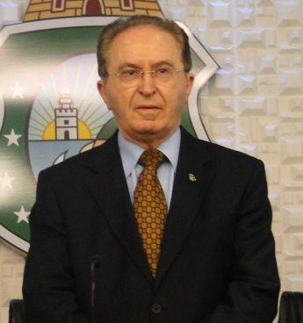
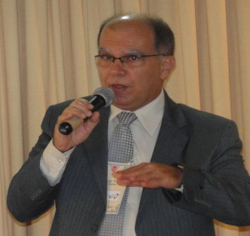
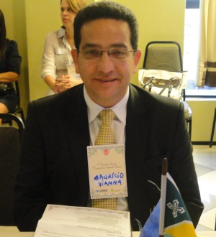
JUNTA FISCAL
JOÃO ALVES DE MELO
Presidente
(De 02/01/2012 a 21/03/2013)
ADINELSON ALVES DA SILVA
Presidente
EUGÊNIO DA SILVA MACHADO
LUIZ PAULO FREITAS PINTO
DARCY S. ALBUQUERQUE JÚNIOR
JOSÉ MAURICIO COUTINHO VIANA

Slide 38
SECRETARIA EXECUTIVA
SANDRA REGINA PIMENTA
(De 02/01/2012 a 24/02/2013)
MARIA IVONETE BEZERRA DE SÁ THIEBAUT
APOIO
ALINE CESCONETTO DUARTE
ASSESSORIA DE IMPRENSA

